Slide 1
Technologie přípravy pokrmů
Vybavení kuchyně
Mgr. Kamila Kroupová

Slide 2
Zařízení a vybavení kuchyně
Nože
Je kladen velký důraz na kvalitu a druhy nožů, které kuchař během přípravy pokrmů používá.
Každý profesionální kuchař by měl vlastnit své osobní kvalitní nože různých typů, aby mohl dle potřeby suroviny kvalitně zpracovat a připravit.
Nesprávný výběr nože, jeho špatná kvalita, nesprávné nabroušení má vliv na kvalitu zpracování surovin, estetický vzhled pokrmu a bezpečnost práce.

Slide 3
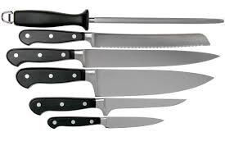
Jak vybrat správný nůž
Výběr základního setu nožů
Základní set nožů by měl ale obsahovat alespoň následující vybavení. Kuchařský nůž, vykosťovací nůž, malý krájecí nůž, vroubkovaný nůž a ocílku.
Je dobré na kvalitě a tvrdosti ocele nešetřit.

Slide 4

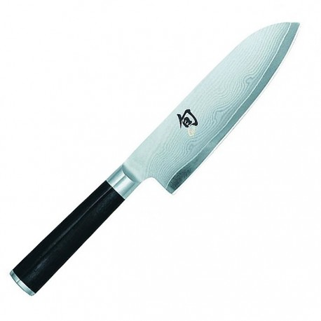
Kuchařský nůž
Vedle klasického kuchařského nože se můžeme setkat s tak zvaným japonským kuchařským nožem. Také jeho čepel bývá vyrobena z kvalitní oceli, ale je tenčí a tedy lehčí.
Tenká čepel japonského nože je ideální například při krájení zeleniny, ale krájení tvrdších ingrediencí je lepší se s takovým nožem vyhnout.

Slide 5

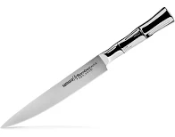
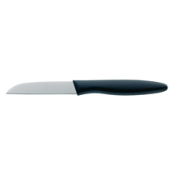
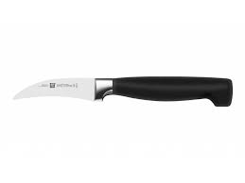
Nůž vykosťovací
Nůž s flexibilní čepelí je vhodný například při vykosťování drůbeže nebo ryb, kde je důležité maso odkrojit co nejtěsněji od kosti.
Nůž s pevnou čepelí je vhodný například při odblaňování masa.
Filetovací nůž
Je vhodný při zpracování celých ryb a bývá také flexibilní.
Malý krájecí nůž
Existují dva základní tvary malého krájecího nože, rovný a zahnutý

Slide 6
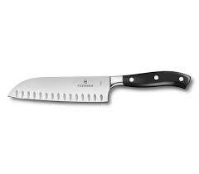
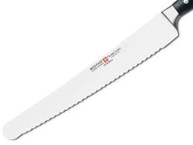
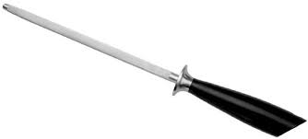
Santoku nůž
Kuchařský nůž s oválnou špičkou se nazývá santoku nůž. Výbrusy na čepeli dovolují, aby se mezi čepel a krájenou surovinu dostal vzduch a tak se nelepila na čepel.
Vroubkovaný nůž
Zvolíme pro krájení surovin, které mají tvrdší krustu a měkký vnitřek, který nechceme příliš zmáčknout.
Ocílka
Ocílku nepoužíváme, abychom nůž nabrousili, ale abychom již nabroušený nůž udrželi ostrý.
Při používání nastavíme nůž vůči ocílce v úhlu 20°.

Slide 7
Vybavení kuchyně
Sporáky, smažící pánve, fritézy, kotle, ledničky, trouby, konvektomaty, gril.
Důležitá je výška pracovních ploch stolů (pracovní linky spolu s ostatním zařízením kuchyně).
Pracovní pomůcky kuchaře jsou z různých materiálů, musí se však dobře udržovat čistota a zdravotní nezávadnost pomůcek.
Důležitá je bezpečnost pracovníků výrobního střediska (fungující stroje a zařízení, osvětlení, klimatizace, protiskluzné podlahy, používání ochranných pracovních pomůcek.
Důraz je kladen na hygienické předpisy – hygiena pracovníka (osobní prádlo, krátké vlasy, nehty, bez ozdobných předmětů – náušnice, hodinky),
Hygiena pracoviště, před podáváním pokrmů i při něm (oddělený inventář i pracovní plochy).
Pravidelná sanitace provozu, dostatek čistících prostředků.

Slide 12
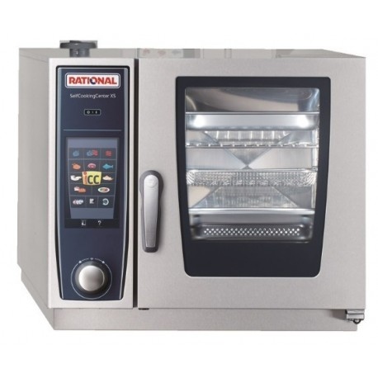
Moderní zařízení - konvektomat

Slide 13
Základní funkce konvektomatu
Všechny tepelné úpravy vycházejí ze tří základních funkcí, horký vzduch, kombinace horkého vzduchu s párou a vaření v páře.
Zařízení označované jako konvektomat umožňuje tepelnou přípravu pomocí horkého vzduchu, pomocí horké páry, nebo libovolnou kombinací vzduchu a páry, a to v širokém rozpětí teplot mezi 30 až 300 °C. Základními argumenty pro pořízení a využívání konvektomatu bývají: úspora prostoru, úspora času a nákladů a lahodnější chuť potravin při zavedení šetrnějších metod přípravy.

Slide 14
Konvektomat šetří provozní náklady
Multifukční zařízení, které dokáže na ploše 1 m2 připravovat podle velikosti třeba až 120 kg masa, ale také přílohy i moučník bez rizika smíchání vůní nebo chutí, plně nahradí klasickou troubu, gril, kotel, fritézu, výklopné pánve, parní zařízení, mikrovlnnou troubu a holdomat. Tím při zařizování kuchyně výrazně ušetříte na ostatním gastro vybavení, ale také třeba na prostoru, který můžete využít jinak, a na energii a vodě, které by jinak každý ze spotřebičů využíval zvlášť.
Konvektomat vyniká úsporným provozem. Ohřev vzduchu nebo páry a předávání tepla pokrmům je velmi energeticky efektivní, mimo to se při vaření ohřívá jen minimum další hmoty přístroje. Konvektomat dosahuje provozní teploty v řádu jednotek minut, a to včetně vyrobení páry.

Slide 15
Konvektomat šetří čas
Profesionální konvektomaty pracují se zavážecím vozíkem a s jednotnými gastronádobami. Celková manipulace před tepelnou úpravou a po ní, převoz do šokeru nebo udržovací skříně, vše probíhá zavážecím vozíkem a neuvěřitelně šetří čas. Díky zmíněnému rychlému dosažení provozní teploty a možnosti připravovat v jedné komoře konvektomatu najednou více potravin a ve velkém množství ušetříte opět další čas. A čas jsou, jak známo, peníze.
Na konci směny se konvektomat díky zabudované funkci mytí sám vydezinfikuje a připraví na druhý den. Mytí bez obsluhy tak opět především šetří spoustu času.

Slide 16
Konvektomat vaří šetrným způsobem
Při pečení s regulovanou vnitřní vlhkostí prokazatelně dochází k menším váhovým úbytkům masa a to při zachování křupavé kůrky. Efektivita takové přípravy potravin se opět projeví i na penězích.
Díky přesnému nastavení teploty, vlhkosti a času lze konvektomat využívat také k velmi populárnímu nočnímu pečení, kdy příprava masa probíhá za relativně nízké teploty celou noc.
Při správné volbě velikosti a funkcí lze konvektomatem výrazně zjednodušit procesy ve velké i v malé kuchyni.

Slide 17
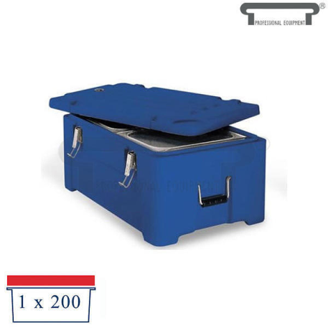
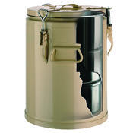
Zařízení pro uchování pokrmů
Termoporty
Skříňky nebo bedny, které slouží k přepravě teplých i studených pokrmů a nápojů. Vyrábějí se z odolných plastických hmot nebo z nerezu. Mají odnímatelné vrchní víko,
u skříněk se otevírají přední dvířka.
Termosy
Ideální na přepravu nápojů, polévek a pokrmů. Izolaci tvoří vrstva vzduchu mezi pláštěm a vnitřní vkládací
nádobou. Termosy se vyrábějí v různých objemech a s
výpustným kohoutem nebo bez něj.

Slide 18
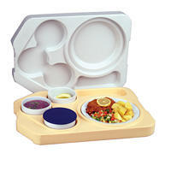
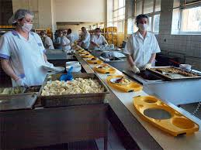
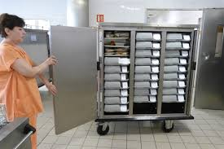
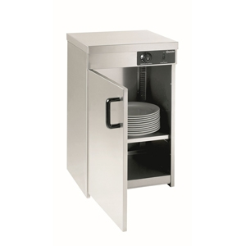
Termoizolační tablet
Slouží k bezpečné distribuci porcovaných jídel v zařízeních sociálních služeb a nemocnicích. Možnost současného uložení teplých a studených pokrmů.
Režony a ohřívací skříně
Před výdejem ohřívají nádobí a slouží
ke krátkodobému uchování pokrmů, které
snášejí suché teplo.
Zdrojem tepla bývá plyn, pára nebo elektřina.

Slide 19
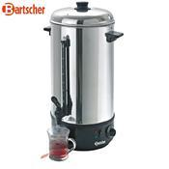
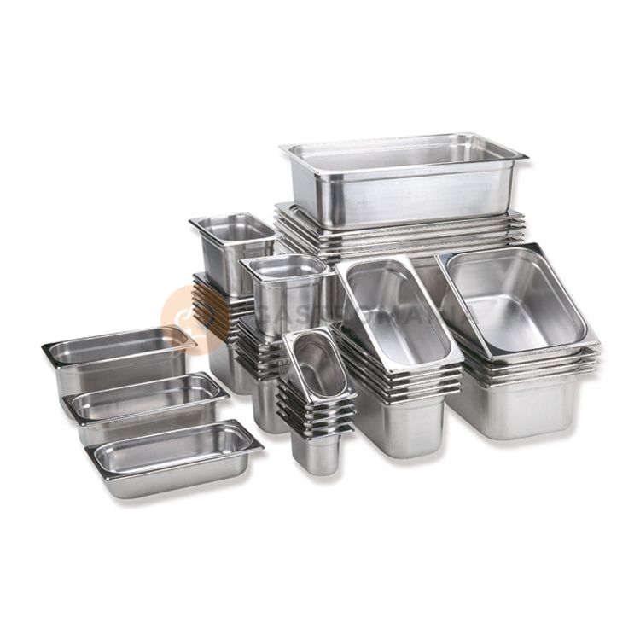
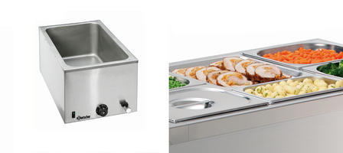
Zásobník a ohřívač nápojů
Zásobník s výpustným kohoutem je určen pro ohřev a udržování teplých nápojů při výdeji. Lze si samostatně regulovat teplotu až do 100 °C.
Výdejní vodní lázeň
Vhodná pro udržování teploty pokrmů
při servírování. Voda je ohřívána párou, plynem nebo
elektřinou. Vodní lázně mohou být stolní i pojízdné.

Slide 20
Druhy skladů
Suché: Udržuje se v nich teplota kolem +18 °C. Skladuje se zde převážně cukr, pečivo, obiloviny, luštěniny, olej.
Chladné: Zde se udržuje přirozená teplota. Zásada v tomto skladu je, že převládá vysoká vlhkost a prostory musí být dokonale větrány. Skladují se zde převážně brambory, ovoce, zelenina, nápoje, kompoty nebo vejce.
Chlazené: Udržuje se zde teplota od 0°C do +10 °C. Vše se musí skladovat odděleně. Chlazené sklady využíváme např. pro maso, drůbež, cukrářské výrobky, masné výrobky, mléčné výrobky.
Mrazící: Udržuje se zde teplota od -18 °C až do -22 °C. V těchto skladech lze skladovat potraviny i dlouhodobě. Skladuje se zde např. maso, ryby, pečivo nebo polotovary.

Slide 21
Chladící a mrazící zařízení pro gastro provozy
- účelem je snížení teploty pro omezení množení škodlivých bakterii, plísní a kvasinek v potravinách
- chlazení je způsob krátkodobého uchovávání potravin při teplotě 0 až 5 C
- zmrazování slouží k dlouhodobému uchovávání potravin , obvykle při teplotě -18 C až -24 C
- chlazení je většinou kompresorové , kde je chladící agregát, elektromotor, kompresor a výparník
- chladící zařízení pro kuchyně restaurací a profesionální gastro provozy jsou většinou s nuceným oběhem s ventilátorem
- gastro chlazení to jsou chladničky, chladící skříně, chladící stoly,vitríny, chladící pulty a chladící boxy

Slide 22
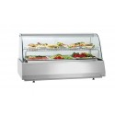
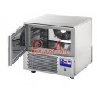
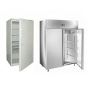
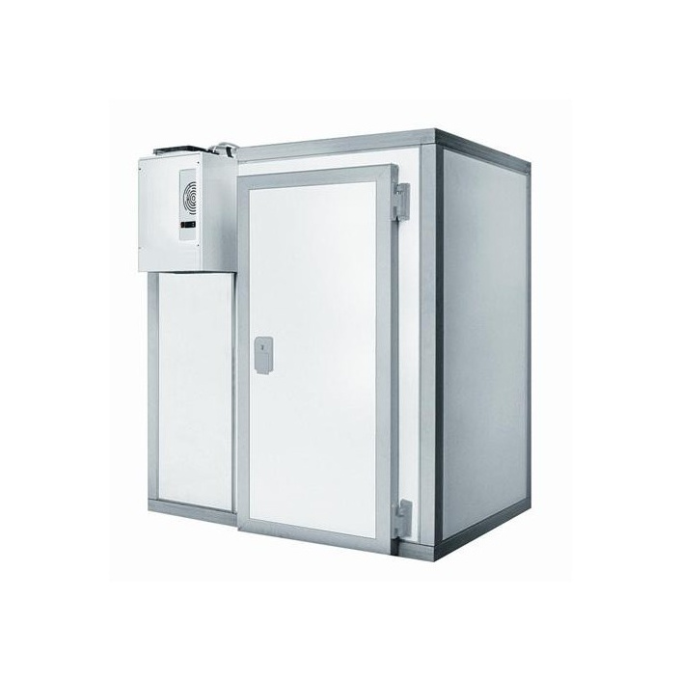
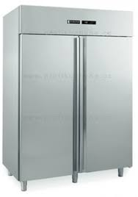
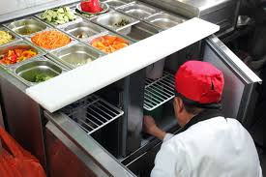

Slide 23
Zdroje:
ŠEBELOVÁ, Marie, HORNÍK, Jaromír, ed. Zařízení závodů: učebnice pro odborná učiliště : obor kuchařské práce. Praha: Parta, 2005. ISBN 8073200767.

